Slide 1

PORTAFOLIO DE TÍTULO - 3 MINUTOS
ERP Almahue
Sistema de gestión para un exportador de fruta fresca real, con sede en Rengo: unificar operación, control de gasto y facturación electrónica.
Felipe Cuevas
Carlos Vallejos
Ingeniería en Informática
APT122 Equipo 7 Fase 1
1 / 10

Slide 2
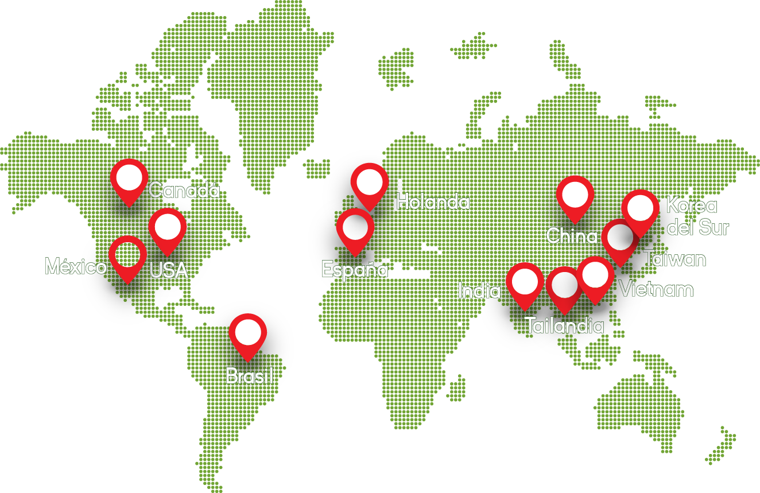





EL CLIENTE - ALMAHUEXPORT.CL
Exportadora familiar, fruta a varios países
Empresa familiar en Rosario, Rengo. Más de 30 productores, de Catemu a Mulchén. Campo, calidad y logística; seguimiento en Guangzhou.
Cerezas
Carozos
Cítricos
Kiwis
Manzanas
APT122 Equipo 7 Fase 1
2 / 10

Slide 3
PLANTEAMIENTO DEL PROBLEMA
Hoy no hay un solo sistema
La operación se parte en varios lugares. El mismo dato se carga más de una vez. Y hay un problema de todos los días: Agrosoft cobra por cuenta.
Agrosoft
Excel
Otros portales
Compras, ventas, inventario y contabilidad.
La cartola del banco vive fuera del ERP.
Factura electrónica y embarques, cada uno por su lado.
Una cuenta, varios PCs
Como la licencia se cobra por usuario, varios operadores entran con el mismo login. Si alguien cambia de empresa y no avisa, el otro computador sigue en la sociedad anterior. Quedan contratistas, compras o facturas cargados en la empresa que no corresponde.
APT122 Equipo 7 Fase 1
3 / 10

Slide 4
OBJETIVO GENERAL
Qué esperamos lograr
Diseñar e implementar un ERP web multi-empresa que una compras, ventas, inventario, tesorería, contabilidad y facturación electrónica, y vaya reemplazando el sistema actual.
APT122 Equipo 7 Fase 1
4 / 10

Slide 5
OBJETIVOS ESPECÍFICOS
Cuatro cortes concretos
1
Levantar el as-is con el cliente y armar el product backlog.
2
Entregar el núcleo: OC con aprobación, OV con stock, libros de compra y venta.
3
Integrar tesorería (cartola, conciliación, pagos) y contabilizar por ítem.
4
Integrar DTE nacional; la factura de exportación queda para el siguiente incremento.
APT122 Equipo 7 Fase 1
5 / 10

Slide 6
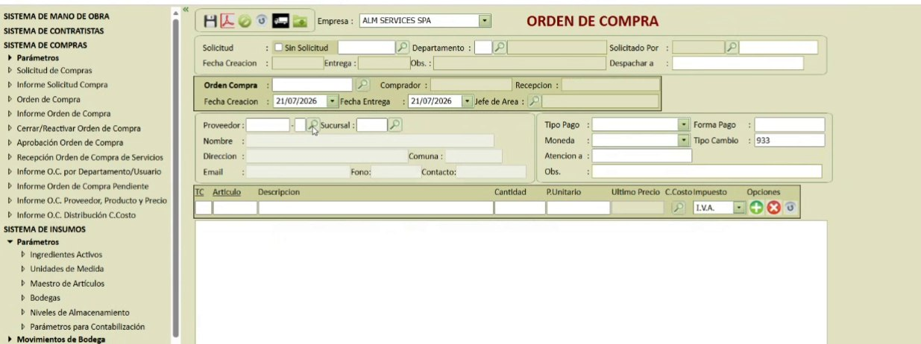
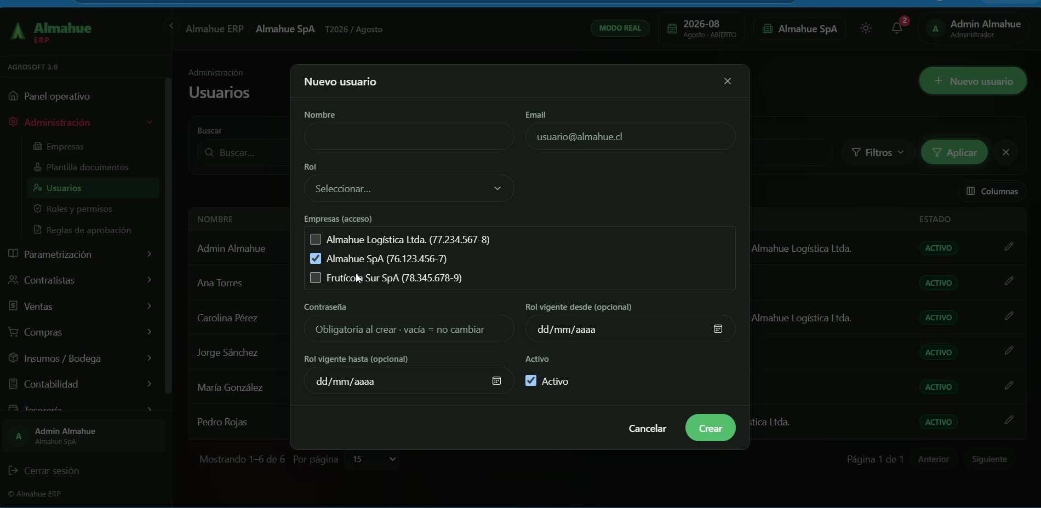
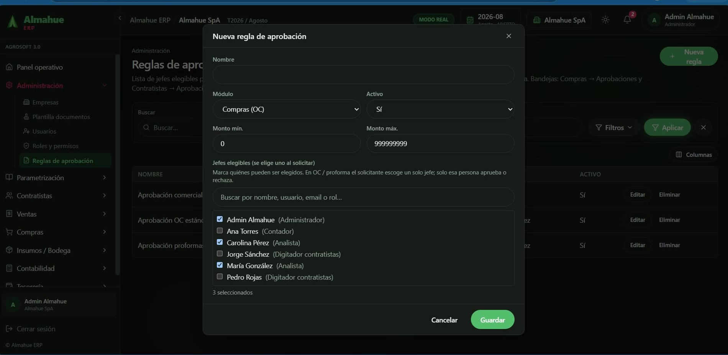
EVIDENCIA
Del legado al ERP web
As-is: orden de compra en Agrosoft.
ERP: usuario con acceso por sociedad.
ERP: reglas de aprobación de compras.
APT122 Equipo 7 Fase 1
6 / 10

Slide 7
CORTE 1 AL 5 DE SEPTIEMBRE 2026
Estado según Scrum
Qué | En Scrum | Estado
Levantamiento y visión | Product backlog | Listo
Multi-empresa, OC, OV, libros | Incremento (review con el cliente) | En el producto
Tesorería y DTE nacional | Sprint en curso | En curso
DTE exportación / COMEX | Siguiente incremento | Pendiente
No numeramos sprints 1, 2, 3: el corte real es el módulo que el cliente acepta en la review semanal. QA 02/09: 490 PASS, 0 FAIL.
APT122 Equipo 7 Fase 1
7 / 10

Slide 8
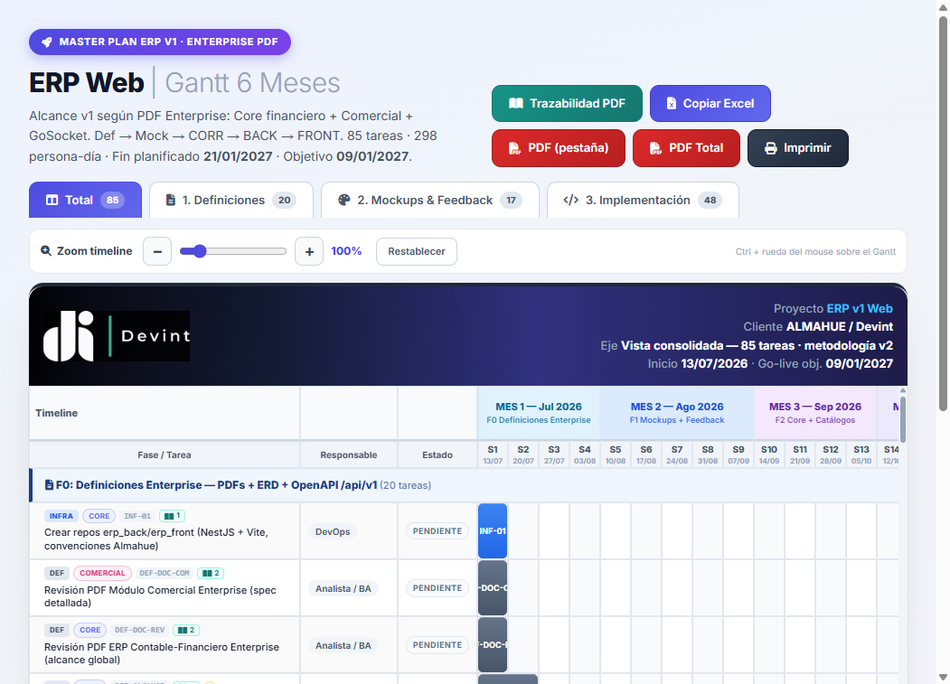
DOCUMENTOS PREVIOS AL APT
El proyecto empezó antes del portafolio
Kickoff y carta Gantt: 13 de julio de 2026. El APT Duoc entra después; acá usamos esa planificación como evidencia, no la inventamos para el ramo.
Gantt de producto: 85 tareas, 13/07/2026 a objetivo 09/01/2027.
APT122 Equipo 7 Fase 1
8 / 10

Slide 9
CIERRE
Preguntas
Dudas sobre el problema, el alcance o cómo estamos trabajando con Scrum.
APT122 Equipo 7 Fase 1
9 / 10

Slide 10
EQUIPO 7 - APT122
Gracias
Felipe Cuevas y Carlos Vallejos. Ingeniería en Informática, Duoc UC.
APT122 Equipo 7 Fase 1
10 / 10

